Slide 1
FUNCTIONS
Desenvolvimento de Sistemas
SENAI Informática
2º Termo
Allan de Mancilha
André Akira
Carlos Henrique
Jurandir Junior
Marcos Tomás
Thiago Henrique

Slide 2
O QUE É ?

Slide 3
Para o que Serve ?
Em instruções Transact-SQL, como SELECT
Em aplicativos que chamam a função
Para definir uma coluna em uma tabela
Para substituir um procedimento armazenado

Slide 4
Como se Usa ?

Slide 5
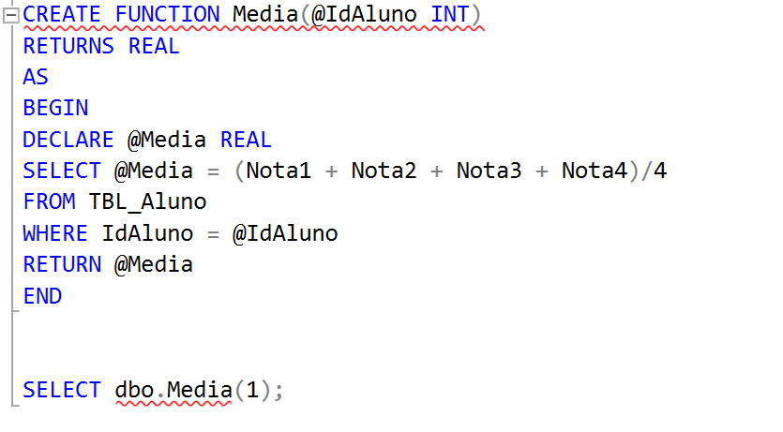
Exemplo:

Slide 6
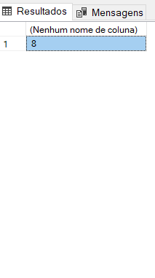
Resultado:

Slide 7
Função
x
Função Nativa

Slide 8
Obrigado !

